Slide 1

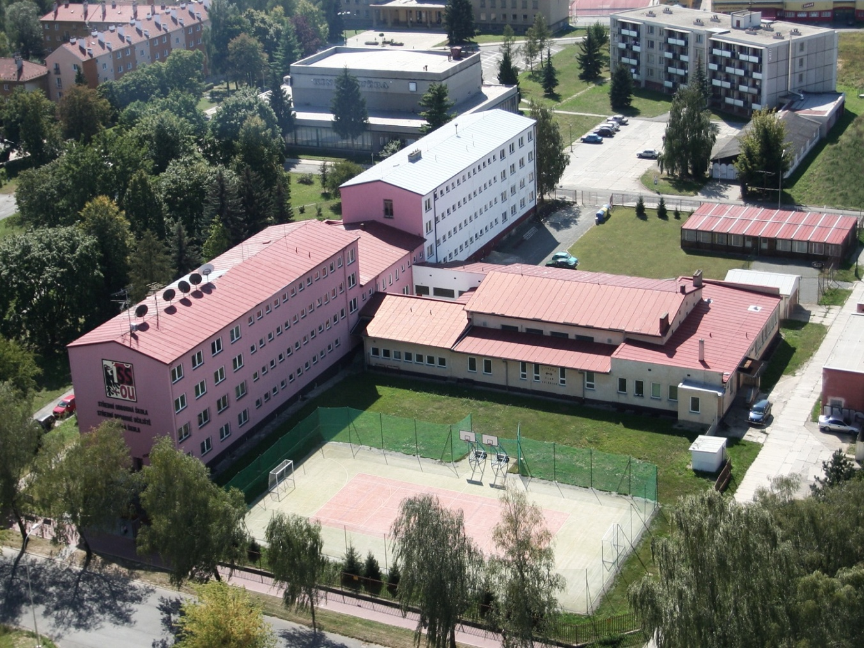
Grantový projekt
„Moderní absolvent
strojírenství“
Literatura
českého jazyka
OP Vzdělání pro konkurenceschopnost Moderní absolvent strojírenství
Tento projekt
je spolufinancován Evropským sociálním fondem a státním rozpočtem
České republiky
Střední odborná škola
a Střední odborné učiliště, Uničov, Moravské nám. 681

Slide 2
Předkládám Vám skripta, která by měla usnadnit studium literatury. Snažila jsem se je koncipovat podle tematických celků
a rozšířila je o časovou osu a popis jednotlivých literárních celků v časové posloupnosti, jak se v historii vyvíjely.
Mimo kapitolu „Přehled vývoje literatury a časová osa“ je předložen v jedné knize studijní materiál na celé studijní období. Každý tematický celek obsahuje vytypované autory s jejich životopisem, seznamem nejzákladnějších děl a rozborem těch děl, která se týkají daného tematického celku. Ke každému autorovi je přiřazena ukázka z jeho díla a dílčí otázky, s čímž se může pracovat nejen v hodině, ale i samostatně doma.
Střední odborná škola
a Střední odborné učiliště, Uničov, Moravské nám. 681

Slide 3
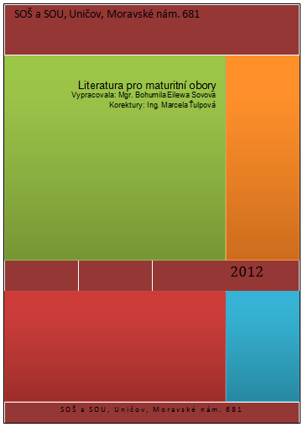
Literatura
pro maturitní
obory
Střední odborná škola
a Střední odborné učiliště, Uničov, Moravské nám. 681

Slide 4
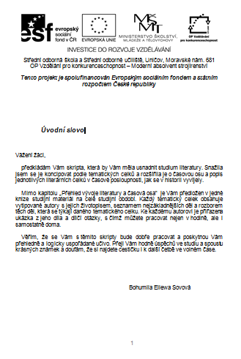
Střední odborná škola
a Střední odborné učiliště, Uničov, Moravské nám. 681

Slide 5
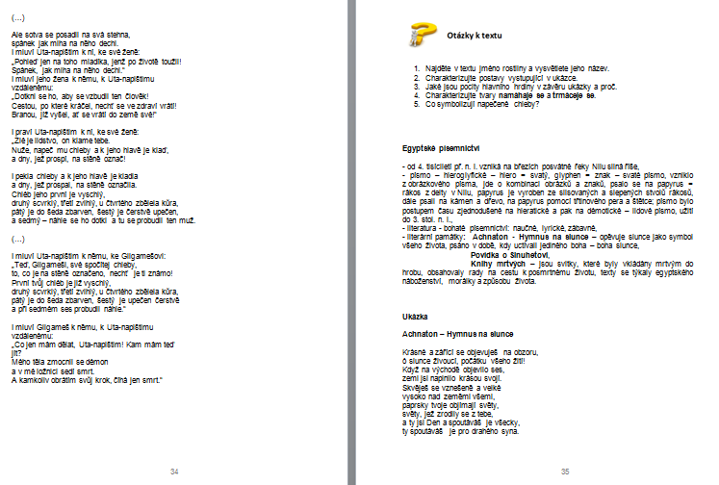
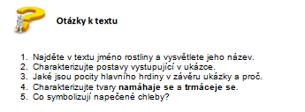
Střední odborná škola
a Střední odborné učiliště, Uničov, Moravské nám. 681

Slide 6
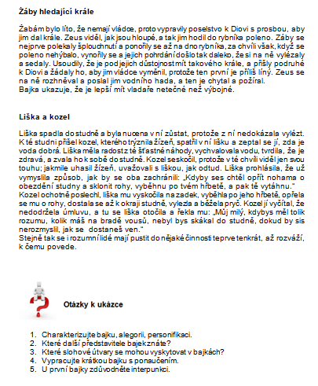
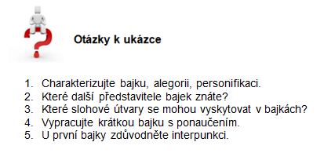
Střední odborná škola
a Střední odborné učiliště, Uničov, Moravské nám. 681

Slide 7
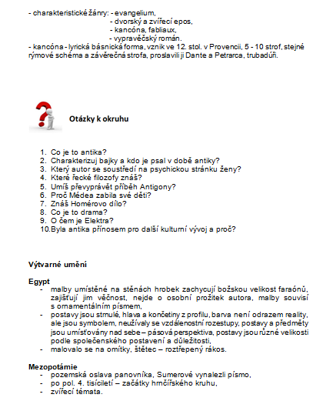
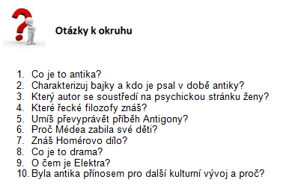
Střední odborná škola
a Střední odborné učiliště, Uničov, Moravské nám. 681

Slide 8
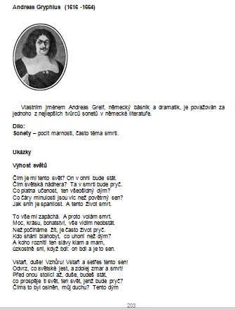
Střední odborná škola
a Střední odborné učiliště, Uničov, Moravské nám. 681

Slide 9
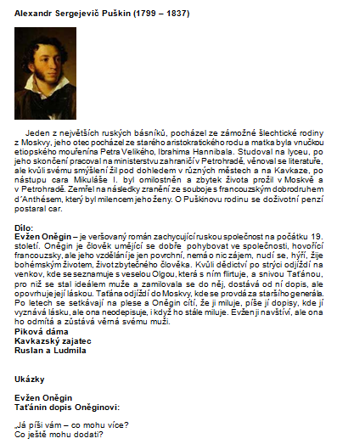
Střední odborná škola
a Střední odborné učiliště, Uničov, Moravské nám. 681

Slide 10
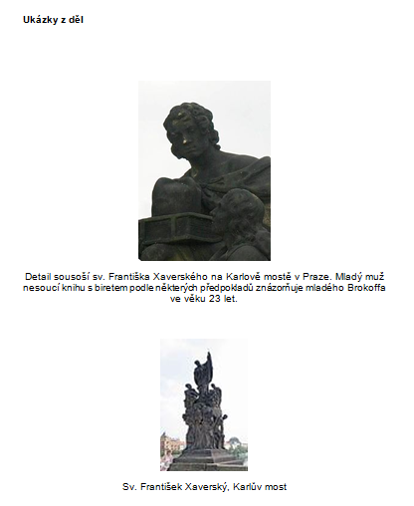
Ukázky
z historických
slohů
Střední odborná škola
a Střední odborné učiliště, Uničov, Moravské nám. 681

Slide 11
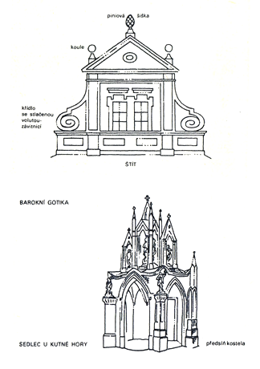
Střední odborná škola
a Střední odborné učiliště, Uničov, Moravské nám. 681

Slide 12
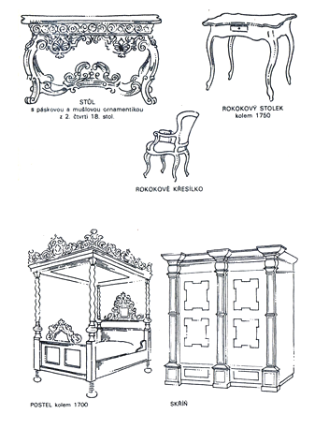
Střední odborná škola
a Střední odborné učiliště, Uničov, Moravské nám. 681

Slide 13
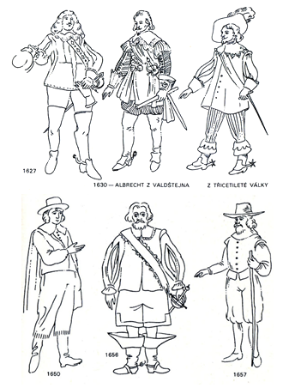
Střední odborná škola
a Střední odborné učiliště, Uničov, Moravské nám. 681

Slide 14
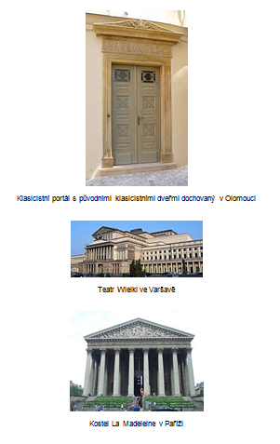
Ukázky
staveb
Střední odborná škola
a Střední odborné učiliště, Uničov, Moravské nám. 681

Slide 15
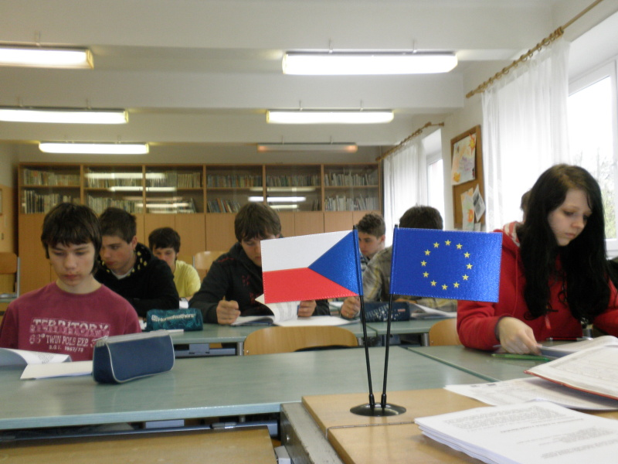
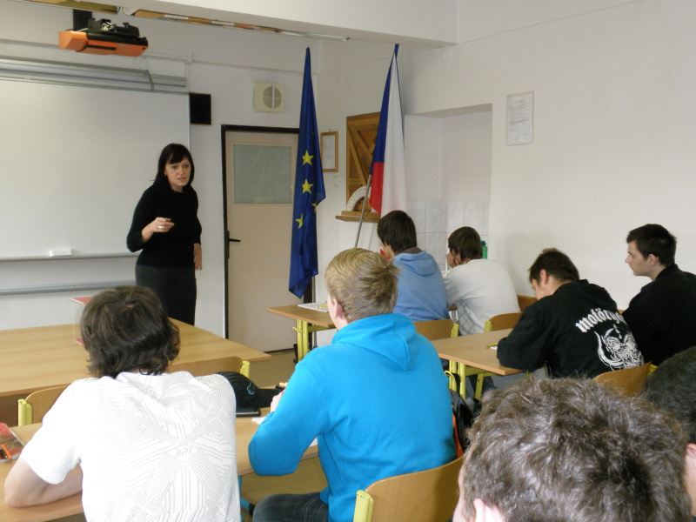
Evaluace
projektu
Střední odborná škola
a Střední odborné učiliště, Uničov, Moravské nám. 681

Slide 16
Děkuji za pozornost.
Střední odborná škola
a Střední odborné učiliště, Uničov, Moravské nám. 681

